Slide 1

Teollinen puurakentaminen
Opetusmateriaalia teollisen puurakentamisen koulutukseen
2022

Slide 2
Aineiston alkuperä
Aineiston käyttö
Teollisen puurakentamisen oppimateriaali on tuotettu 2021-2022 Puuinfo Oy:n johtamassa hankkeessa, jossa mukana myös:
Ammattiopisto Lappia,
TTS-Työtehoseura,
Kaakkois-Suomen ammattikorkeakoulu,
Metropolia ammattikorkeakoulu,
Jyväskylän ammattikorkeakoulu,
Tampereen yliopisto sekä
Puutuoteteollisuus ry.
Hanketta on rahoittanut ympäristöministeriö.
Aineisto on tarkoitettu käyttöön teollisen puurakentamisen koulutuksessa ja opiskelussa mahdollisimman laajasti.
Aineistolla on Nimeä-JaaSamoin (CC BY-SA) -lisenssi, joka edellyttää, että aineistoa käytettäessä tekijä mainitaan asianmukaisesti ja johdannaisteoksia saa levittää vain samalla lisenssillä kuin alkuperäistä teosta.
Alkuperäinen aineisto sekä Puuinfon mahdolliset päivitykset siihen julkaistaan aoe.fi-portaalissa sekä puuinfo.fi-sivustolla.

Slide 3
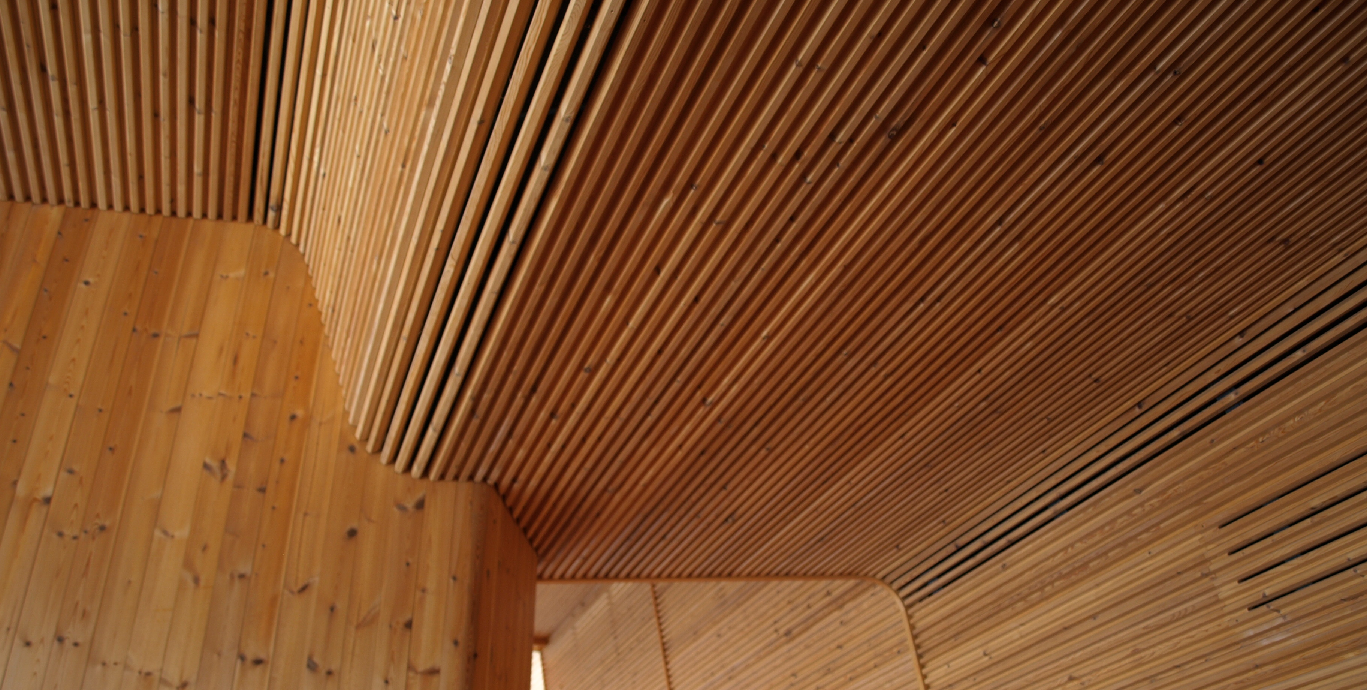
Arkkitehtisuunnittelu

Slide 4
Tekijät
Markku Karjalainen, arkkitehti TkT, professori
Henri Käpynen, arkkitehti, tutkija
Tampereen yliopisto
Julkaisupäivä: 12.5.2022

Slide 5
Arkkitehtisuunnittelu - sisältö
5
Intro – Puurakentaminen ja arkkitehtuuri
Kaavoitus ja rakennustyypit puuarkkitehtuurin kannalta
kaavoituksen prosessit, tontin luovutus, rakennustapaohjeet, puuarkkitehtuuri ja rakennustyypit
Rakentamismääräykset puun käytön näkökulmasta rakentamisessa
asuntosuunnittelu, energiatehokkuus ja lämmöneristys, paloturvallisuus ja ääneneristys
Rakentamisen prosessit ja puun mahdollisuudet rakentamisprosessin eri vaiheissa
hankesuunnittelu, arkkitehtisuunnittelu, yhteistyö rakennesuunnittelun ja LVISA-suunnittelun kanssa

Slide 6
Intro - Puurakentaminen ja arkkitehtuuri

Slide 7
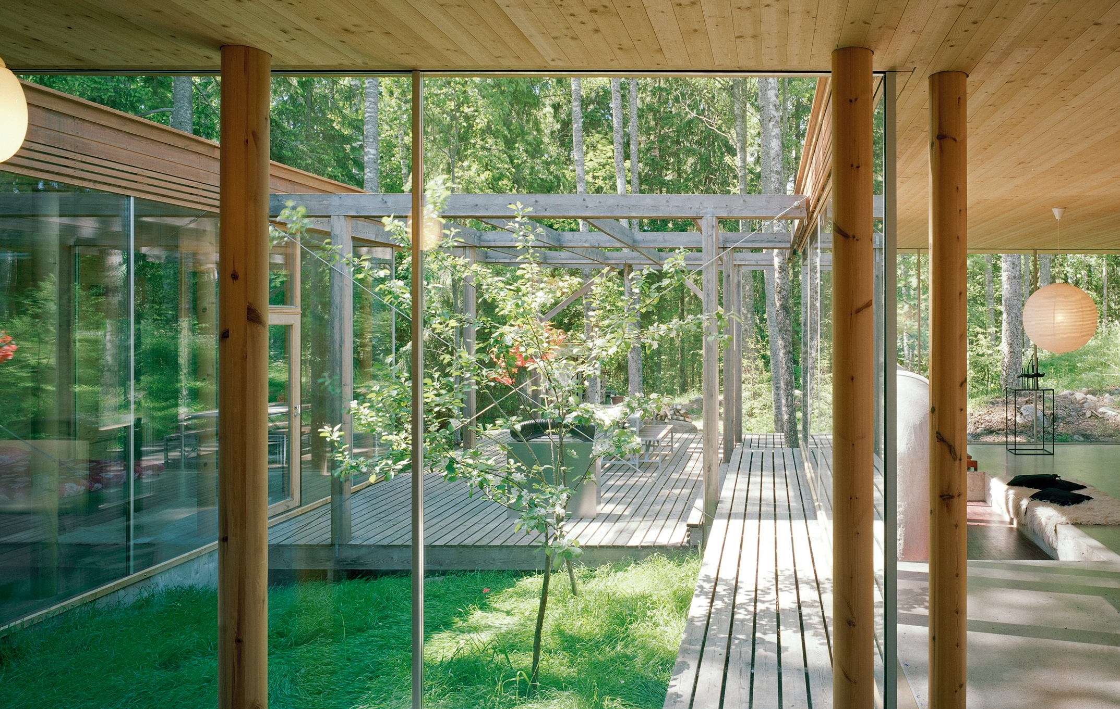
7
Aivan aluksi muutamia yleisiä huomioita puusta rakennusmateriaalina..
Villa Lena, Arkkitehti Olavi Koponen
Kuva: Jussi Tiainen

Slide 8
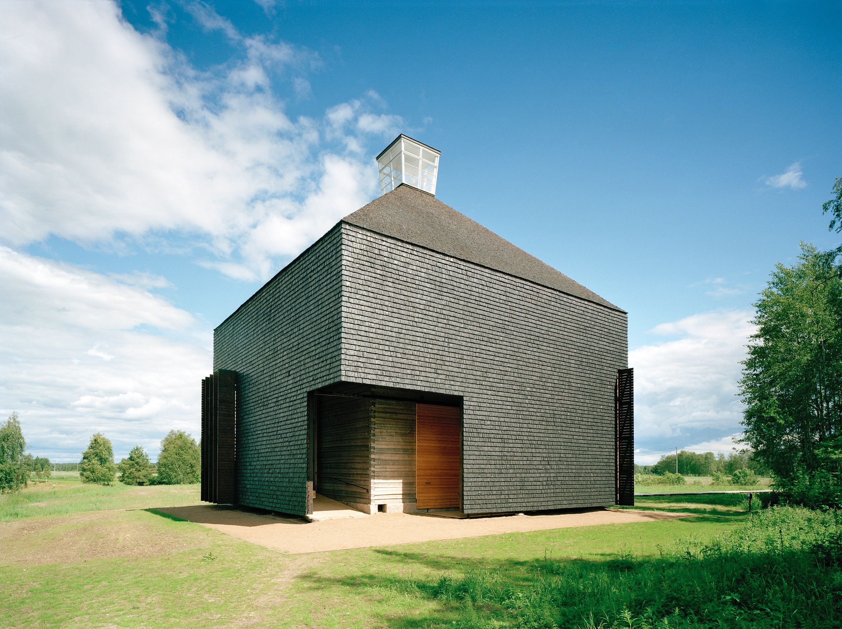
8
..onnistuneen lopputuloksen kannalta suunnittelijan tulee muuan muassa tietää toteutuksen kannalta oikeat puulajit.
Kuva: Paanukirkko, Kärsämäki

Slide 9
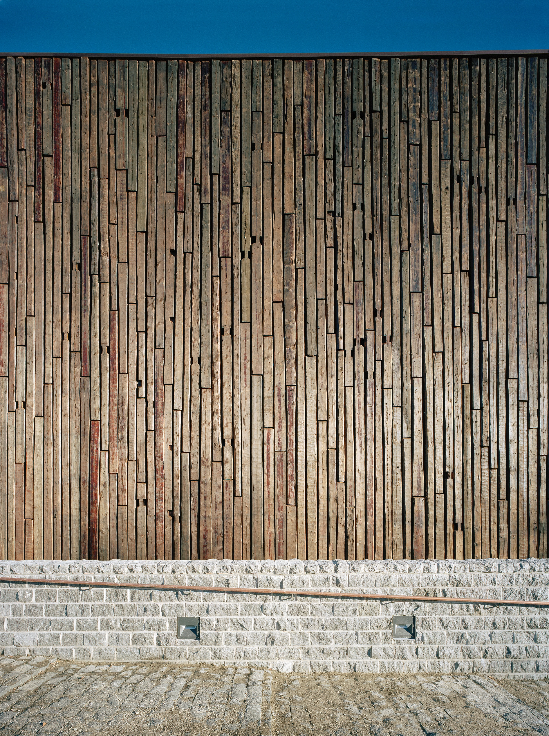
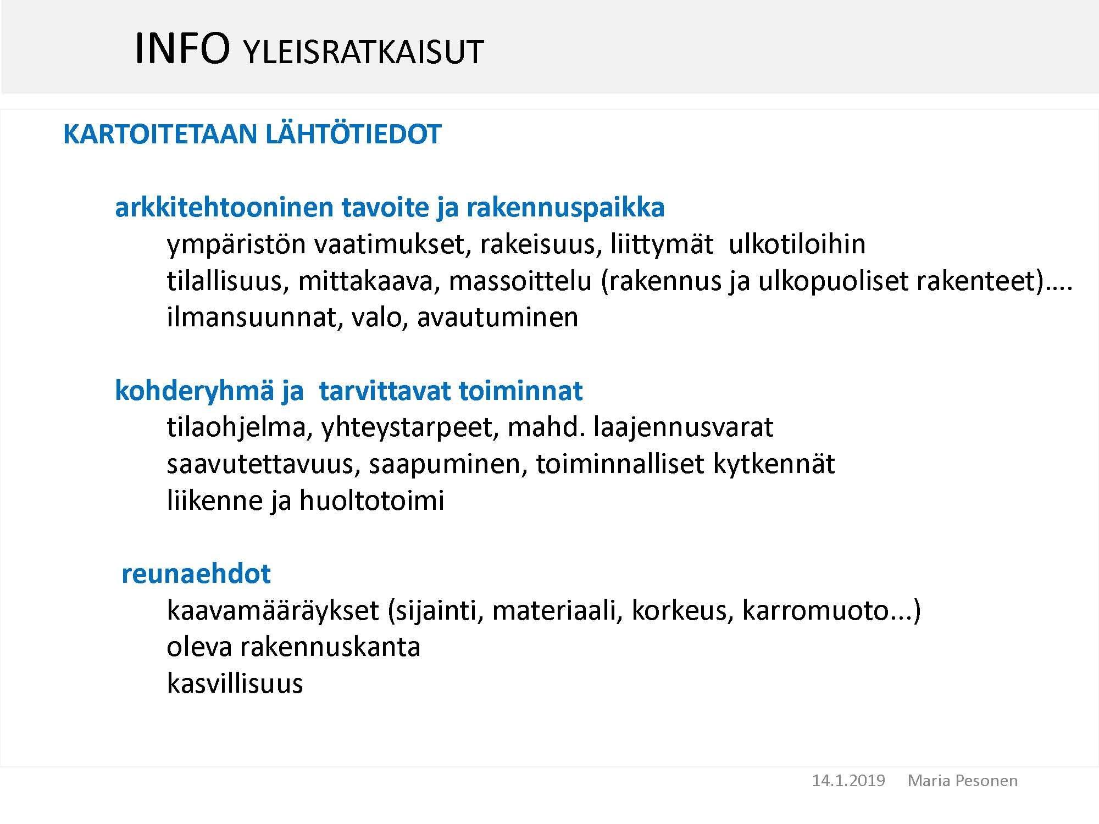
Ennen kaikkea arkkitehdin työn kannalta on merkittävää kartoittaa kohteen lähtötiedot
9
Arkkitehtoninen tavoite ja rakennuspaikka
ympäristön vaatimukset, ympäröivään miljööseen liittyminen, tilallisuus, mittakaava, massoittelu, ilmansuunnat, luonnonvalo, näkymien avautuminen
Kohderyhmä ja tarvittavat toiminnat
tilaohjelma, yhteystarpeet, laajennusvarat, saavutettavuus, saapuminen, toiminnalliset kytkennät, liikenne ja huoltotoimet
Reunaehdot
kaavamääräykset (sijainti, materiaali, korkeus, kattomuoto, rakennusoikeus), alueen rakennuskanta, historia, rakennusperinteet, kasvillisuus
Arkkitehtitoimisto Sarc, Metla-Talo
Kuva: Jussi Tiainen

Slide 10
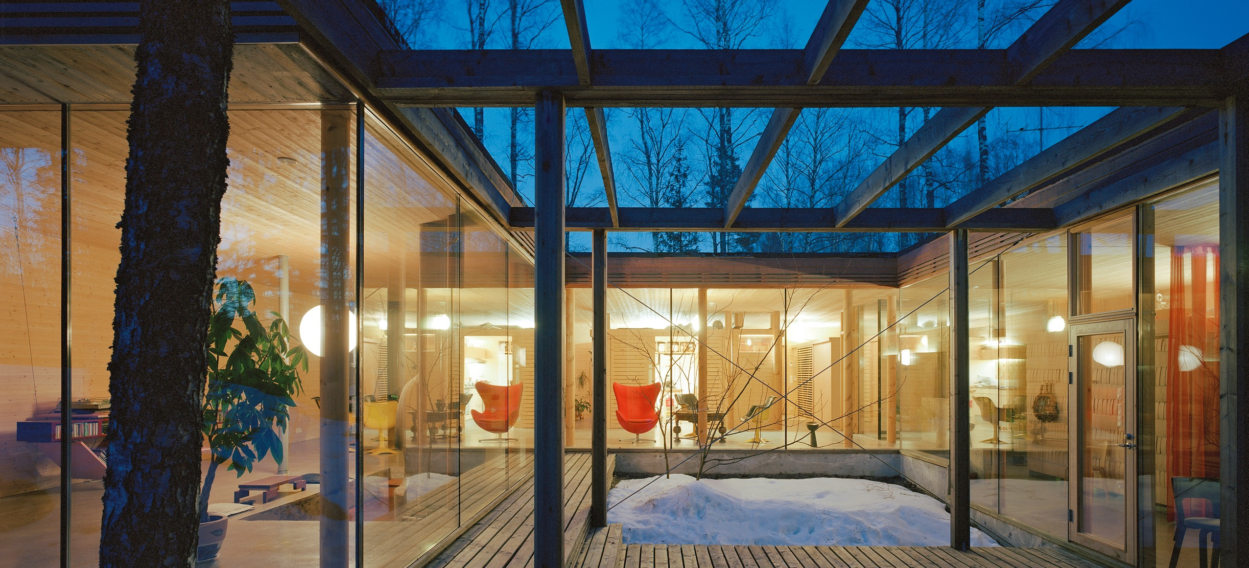
10
Mitkä sitten ovat yleisimmät rakentamisessa käytettävät puulajit?
Villa Lena, Arkkitehti Olavi Koponen
Kuva: Jussi Tiainen

Slide 11
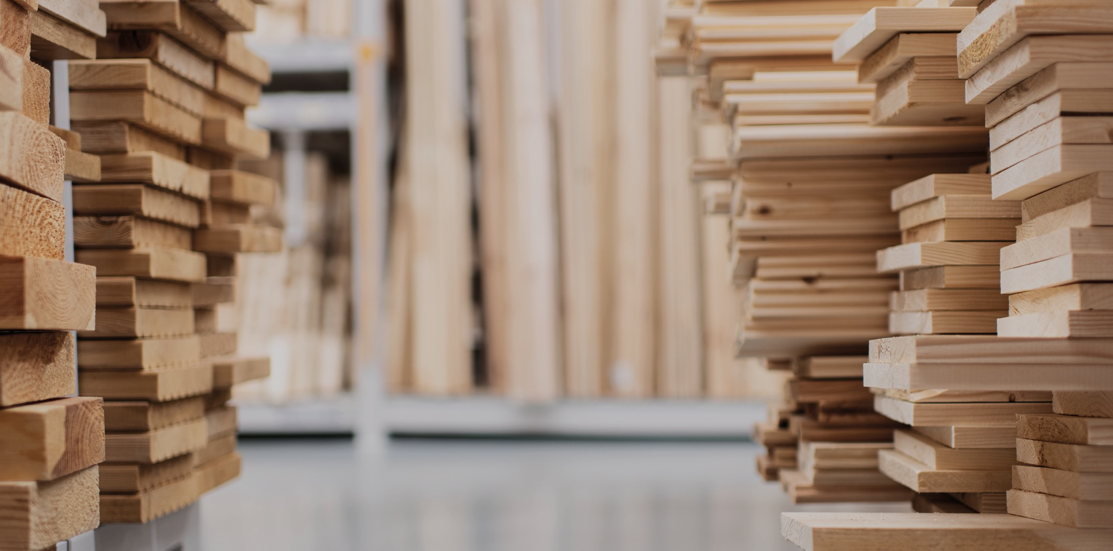
11
Mänty ja kuusi ovat yleisimmät rakennuspuulajit. Mänty ja kuusi ovat ominaisuuksiltaan melko lähellä toisiaan ja esimerkiksi rakenteissa niiden sallitut jännitykset ovat yhtä suuret. Mänty on hieman kovempaa ja painavampaa kuin kuusi.

Slide 12
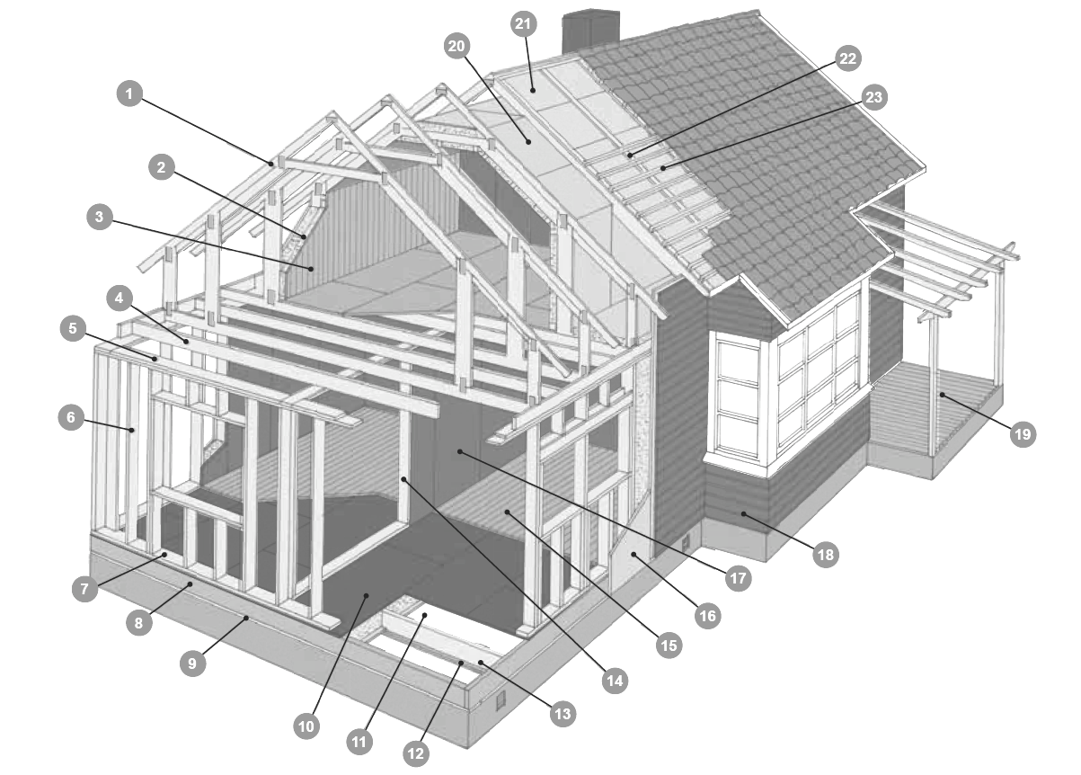
12
Mitä puulajia tai tuotetta käytetään missäkin kohdassa rakennusta?
Lähde: Puuinfon puutavaraopas 2019

Slide 13
Tuotteita
13
Vesikatteen alusrakennelevy
Yläpohjan tuulensuojalevy
Tuuletusrima
Tehdasvalmisteinen naulalevyristikko
Vesikatteen ruode
Mahdollinen lisäkoolaus
Sisäverhouslauta
Välipohjapalkki
Ulkoseinän yläohjauspuu
Ulkoseinän runkotolppa
Terassilauta
Ulkoverhouslauta
Ulkoseinän alaohjauspuu
Seinien rakennuslevyt
Kehäpalkki
Ulkoseinän tuulensuojalevy
Alaohjauspuu
Lattialauta
Kantavan väliseinän runkopalkki
Alaslattialevy
Alapohjapalkki
Alapohjan tuuletuslevy
Tuulensuojalevyn kannatuslauta
Lähde: Puuinfon puutavaraopas 2019

Slide 14
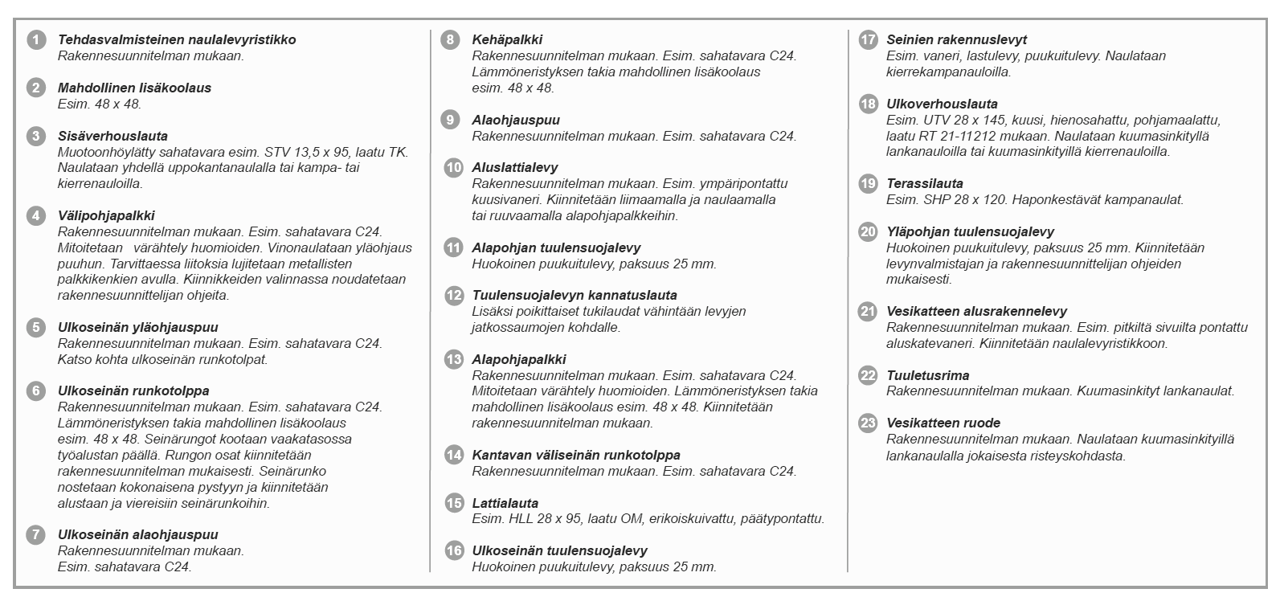
Tuotteiden puulajit ja dimensiot
14
Lähde: Puuinfon puutavaraopas 2019

Slide 15
Esimerkki: julkisivu
15
Hyvin suunniteltu, pintakäsitelty ja huollettu puujulkisivu kestää kymmeniä vuosia. Suomessa on lukuisia esimerkkejä jopa yli 100 vuotta vanhoista, edelleen hyväkuntoisista puujulkisivuista.
Lähde: Puuinfo, Kestävät puujulkisivut -julkaisu

Slide 16
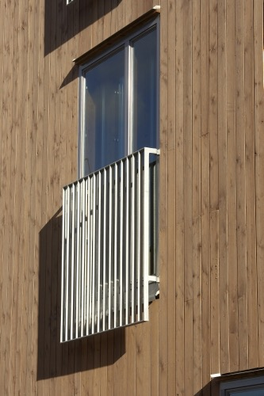
Pitkäaikaiskestävyys
16
Paksu lauta (suositus min. 28 mm)
Laadukas puutavara
Kuiva puutavara
Rakenteellinen suojaus, detaljit huolella
Ei mielellään jatkoksia
Hyvä pintakäsittely-yhdistelmä
Taustan tuuletus
Ylläpito / huolto

Slide 17



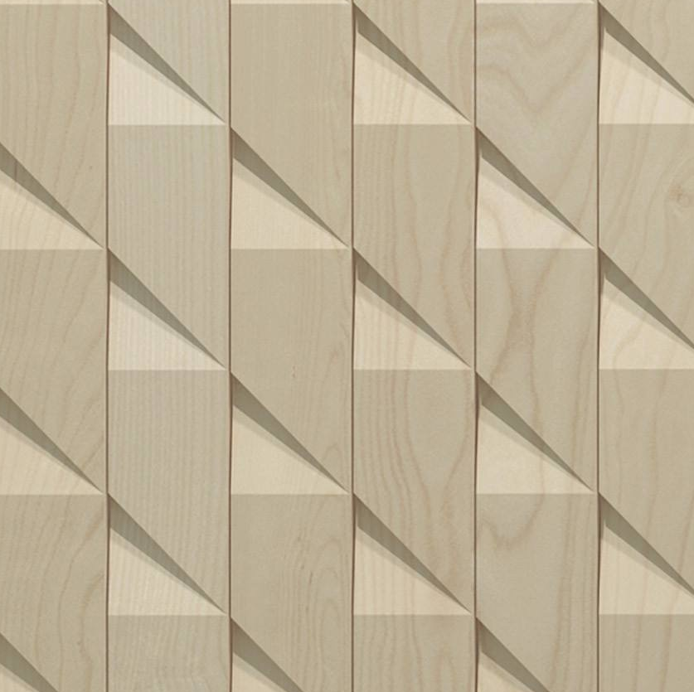
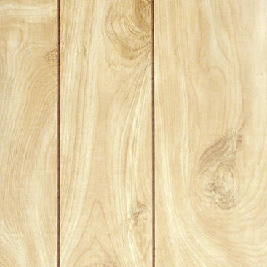
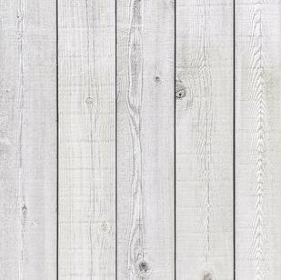
Puun käyttö julkisivussa
17
Tekstuurit
CLT-elementti
raakalauta
rimoitus
CNC-jyrsitty lauta
paneeli
kuultokäsittelty

Slide 18
Oodi kirjasto
ALA Arkkitehdit

Slide 19
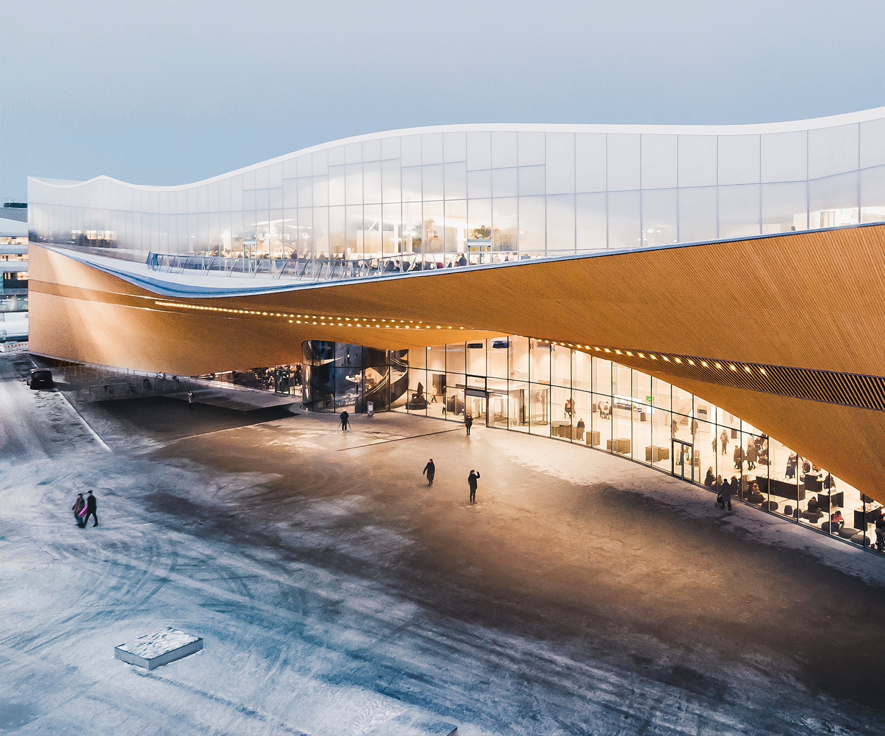
Oodi-kirjasto
19
haastava kohde
monimuotoinen geometria
julkinen rakennus

Slide 20
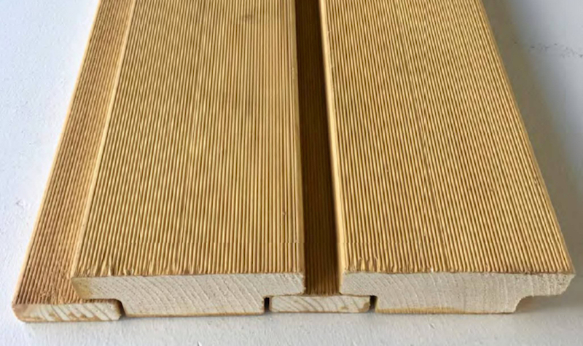
Oodi-kirjasto
20
lautajulkisivu
projektia varten kehitetty tuote

Slide 21
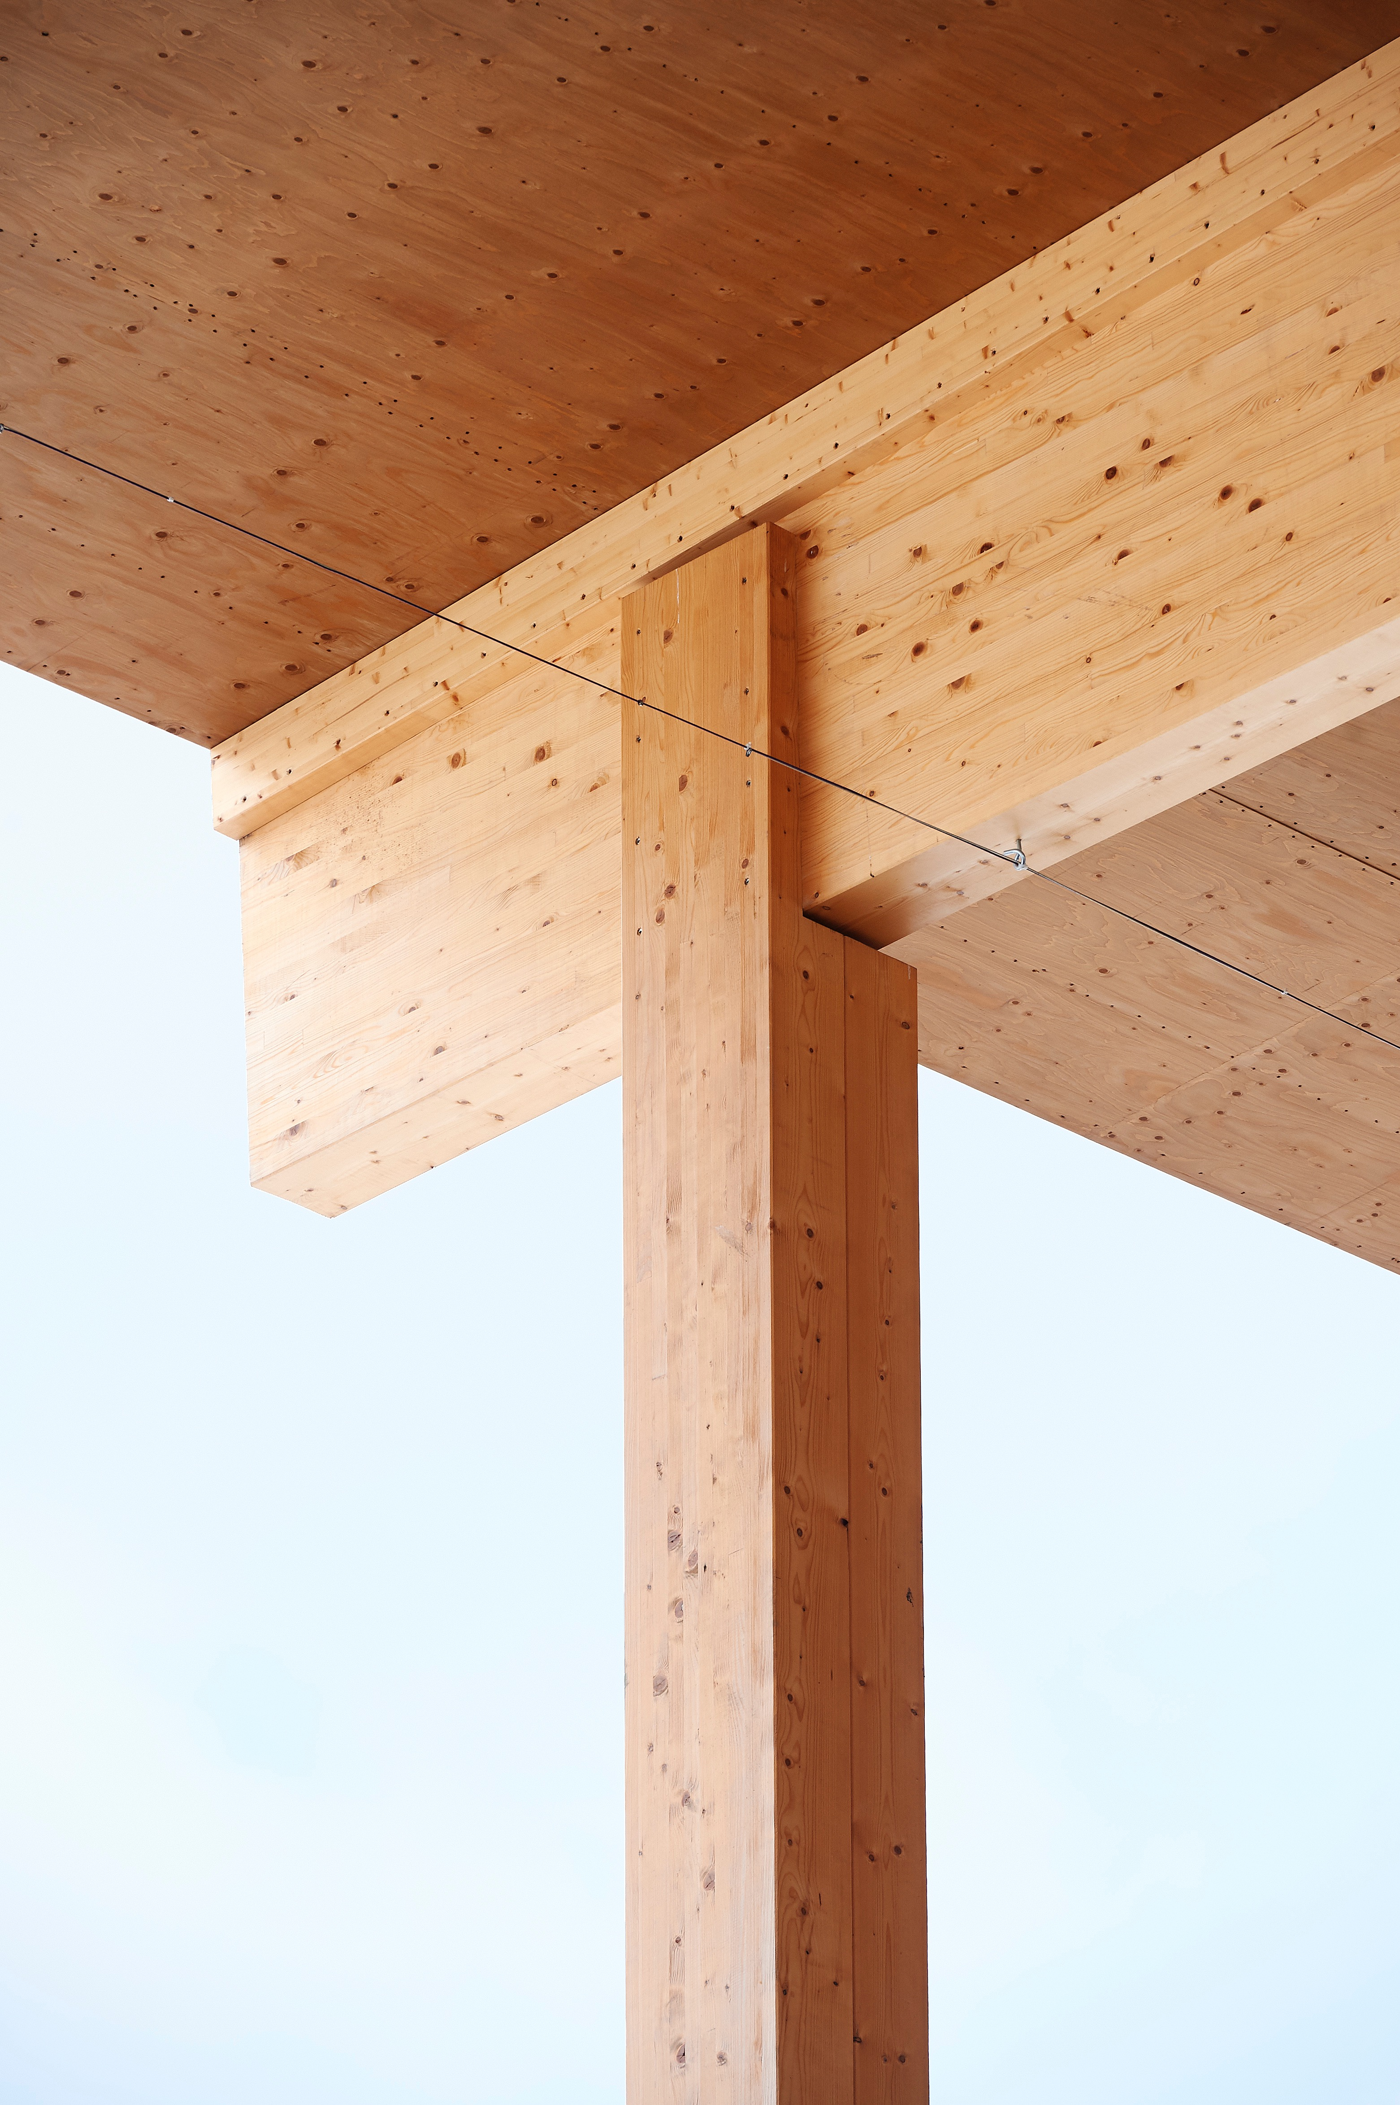
21
Puu on luonnonmateriaali joka käytön jälkeen voidaan palauttaa ekologiseen kiertokulkuun ympäristöä turmelematta. Puuta on helppo työstää yksinkertaisin työkaluin.

Slide 22
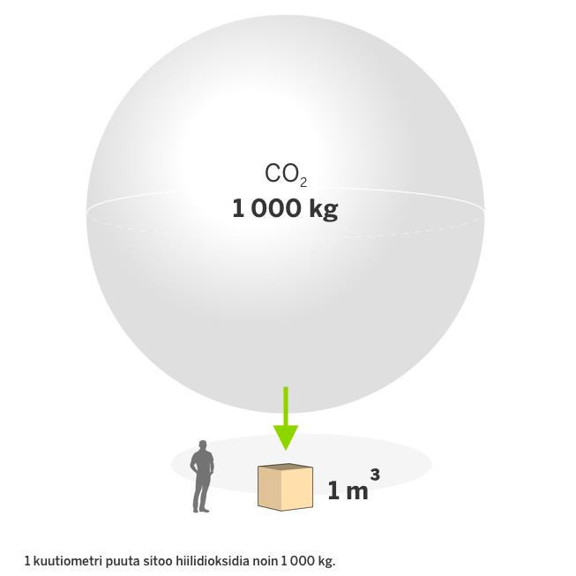
Puu sitoo tehokkaasti hiilidioksidia
22
Kuva: Metsä Group

Slide 23
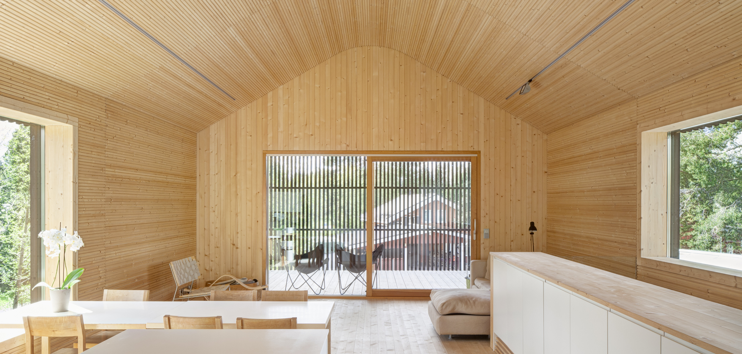
Puu sitoo tehokkaasti hiilidioksidia
23
Esimerkiksi suomalainen puurakenteinen omakotitalo sitoo rakenteissaan keskimäärin 30 tonnia hiilidioksidia. Tämä puun hiilensidonta-arvo vastaa yhden kuluttajan keskivertoautoilun yli 10 vuoden hiilidioksidipäästöjä.
Lähde:
https://www.metsafibre.com/fi/media/Erinomaisuus-ja-Innovaatiot/Pages/Sahatavara-sitoo-hiilta-koko-elinkaarensa-ajan.aspx

Slide 24
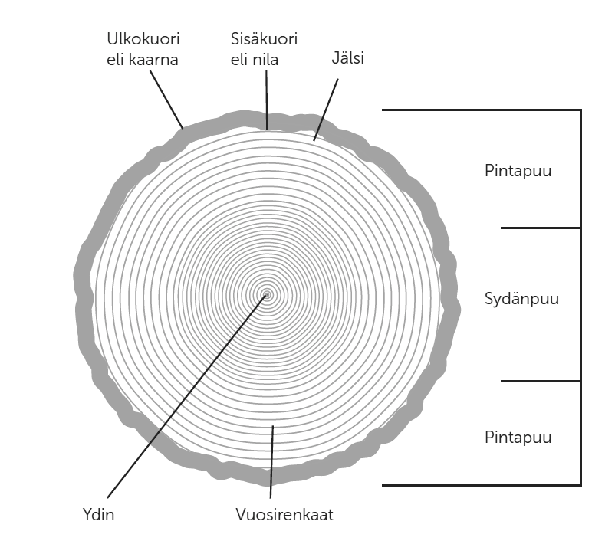
24
Puu on lujaa ja kevyttä. Luonnon materiaalina puun ominaisuudet, kuten ulkonäkö, lujuus ja muut fysikaaliset ominaisuudet vaihtelevat.
Lähde: Puuinfon puutavaraopas 2019

Slide 25
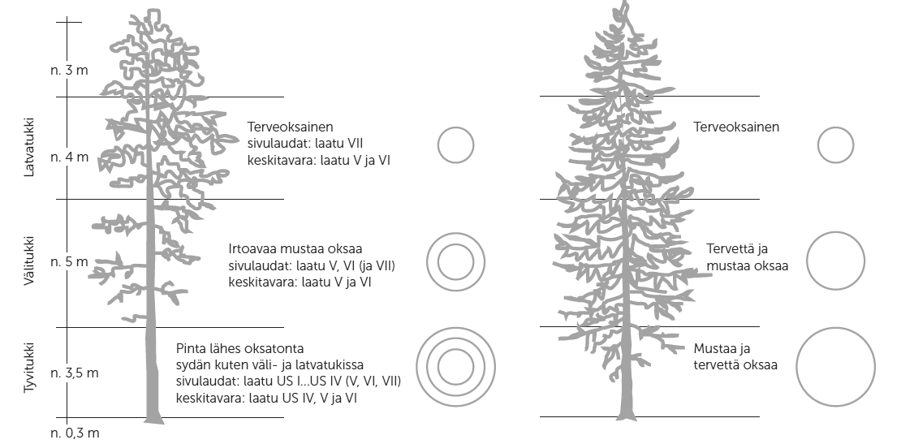
Puu eri osista saatavan sahatavaran jakautuminen laatuluokkiin
25
Tukkien laatulajittelu tapahtuu ABC-lajitteluna:
Paras oksaton tyvitukki on A-laatua, terveoksainen latva B-laatua ja välitukki C-laatua.
Lähde: Puuinfon puutavaraopas 2019

Slide 26
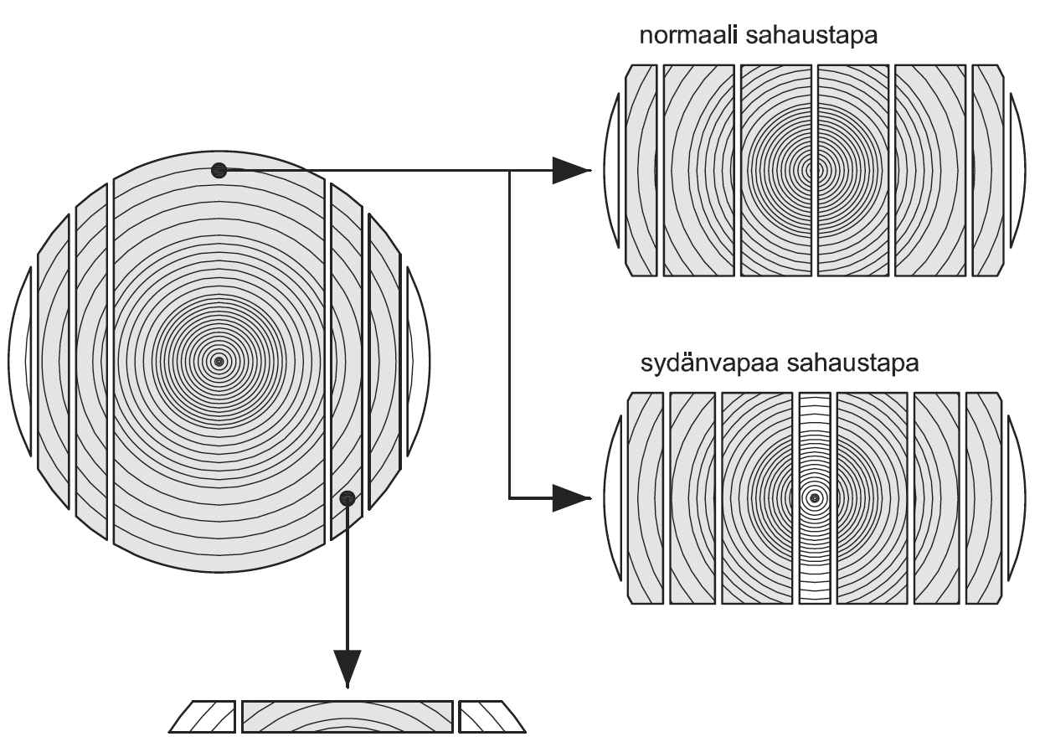
Tukin sahaus
26
Pohjoismainen sahauskäytäntö käsittää kaksi sahaustapaa, jotka ovat normaali sahaustapa ja sydänvapaa sahaustapa.
Pohjoismainen sahauskäytäntö on yleinen sahaustapa Suomen sahateollisuudessa ja sillä saavutetaan sahattujen kappaleiden hyvä muotopysyvyys, koska sahauksen yhteydessä puun sisäiset jännitykset poistetaan.
Tämä tapahtuu normaalissa sahaustavassa sydänhalkaisun avulla ja sydänvapaassa sahaustavassa poistamalla puun ydin varsinaisista päätuotteista.
Lähde: Puuinfon puutavaraopas 2019

Slide 27
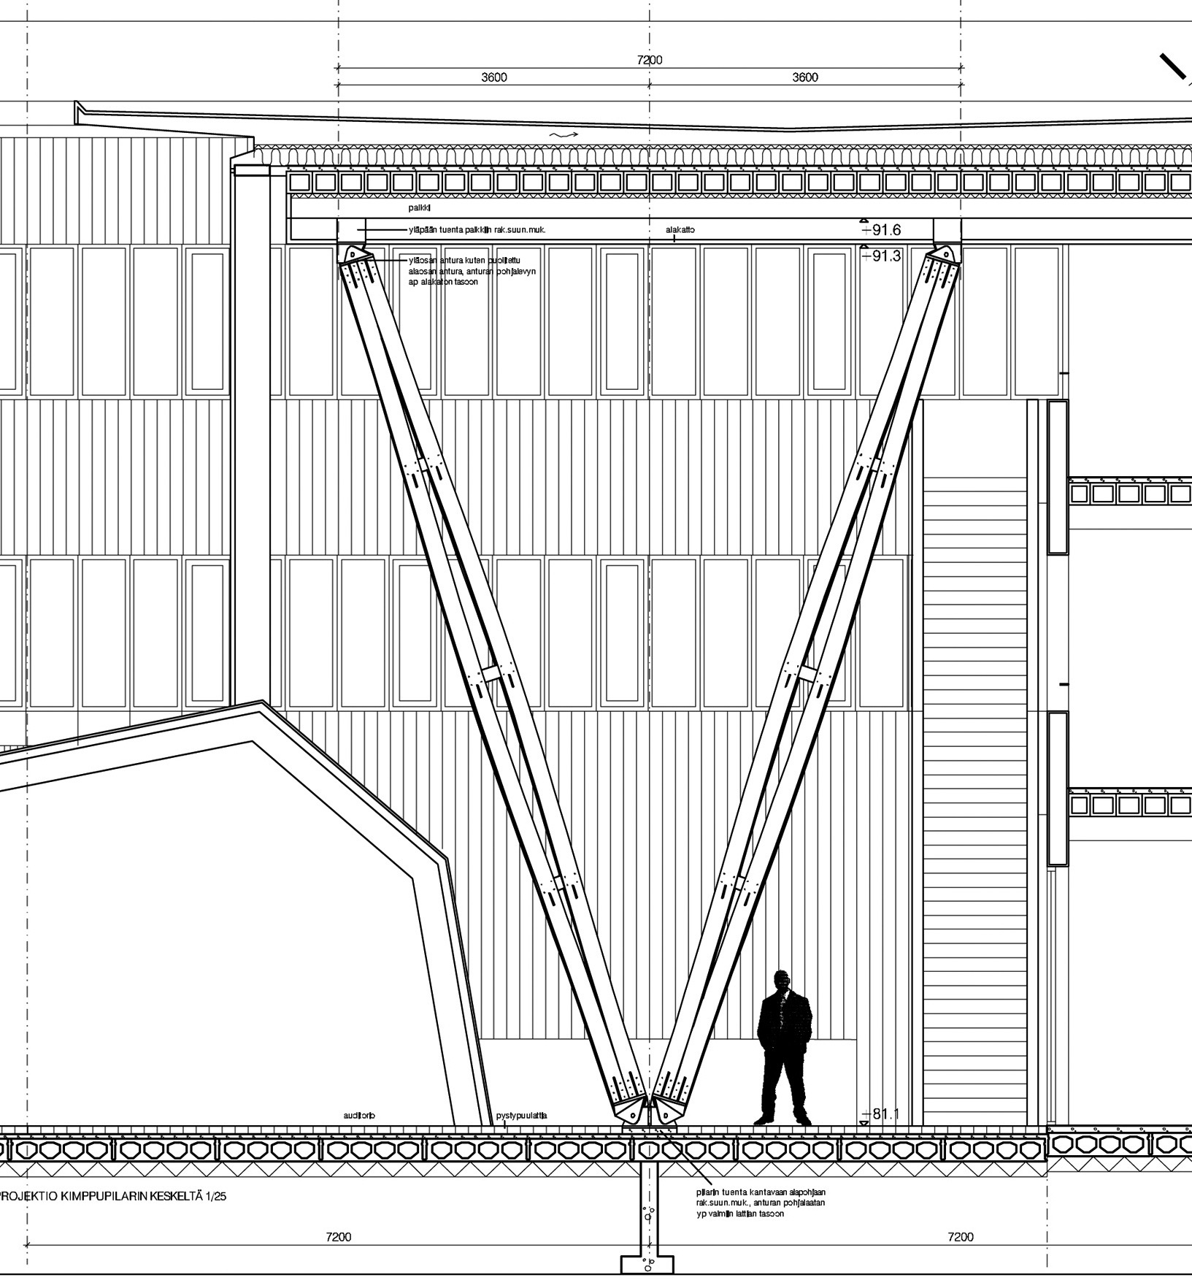
Puun lujuus
27
Suhteessa painoonsa puu on lujempaa kuin mikään muu rakennusmateriaali.
Ilmakuivan kuusi- ja mäntypuun tiheys, jonka yksikkönä käytetään kg/m3, on vain 1/13 teräksen ja 1/4 betonin tiheydestä.
Arkkitehtitoimisto Sarc, Metla-Talo

Slide 28
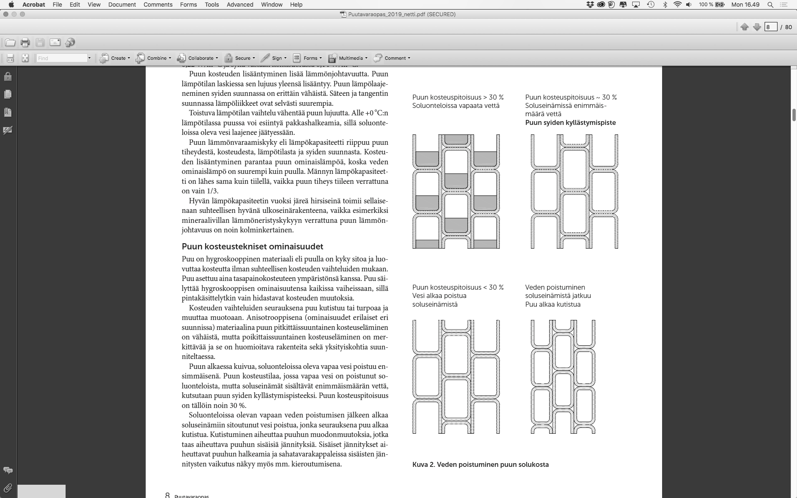
Veden poistuminen puun solukosta
28
Lähde: Puuinfon puutavaraopas 2019

Slide 29
Puun lämpöeristyskyky
29
Puun lämmöneristyskyky on 400 kertaa parempi kuin teräksen,1500 kertaa parempi kuin alumiinin ja 12 kertaa parempi kuin betonin, kun verrataan aineiden lämmönjohtavuutta. Siksi kosteus ei tiivisty puun pinnalle ja se tuntuu miellyttävältä niin kuumassa kuin kylmässäkin. Puu laajenee lämmön vaikutuksesta vain kolmanneksen teräkseen ja betoniin verrattuna. Toisaalta puu turpoaa jonkin verran kostuessaan ja kutistuu kuivuessaan.

Slide 30
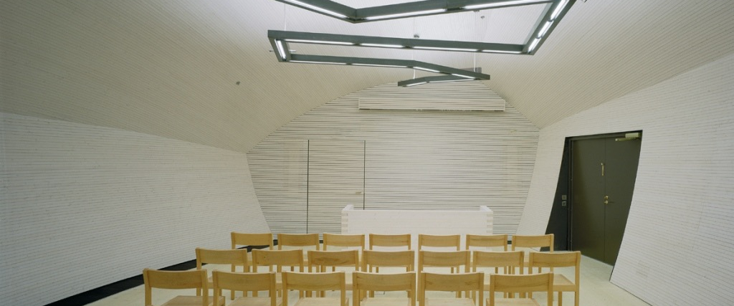
Puurakentamisessa on myös erityiskysymyksiä, jotka tulee tietää:
Lähde: Puuinfon puutavaraopas 2019

Slide 31
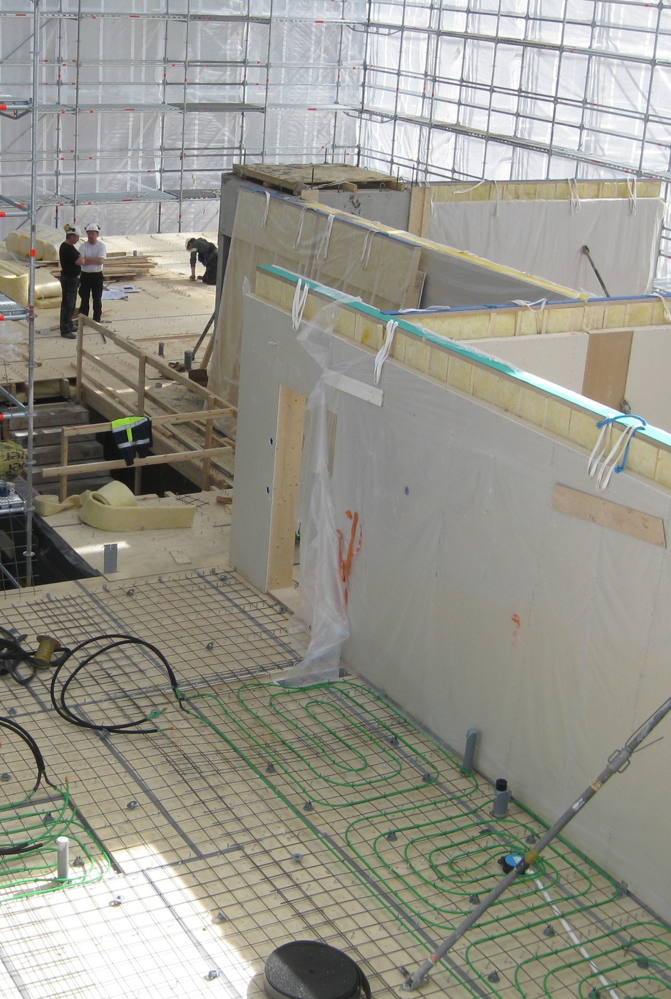
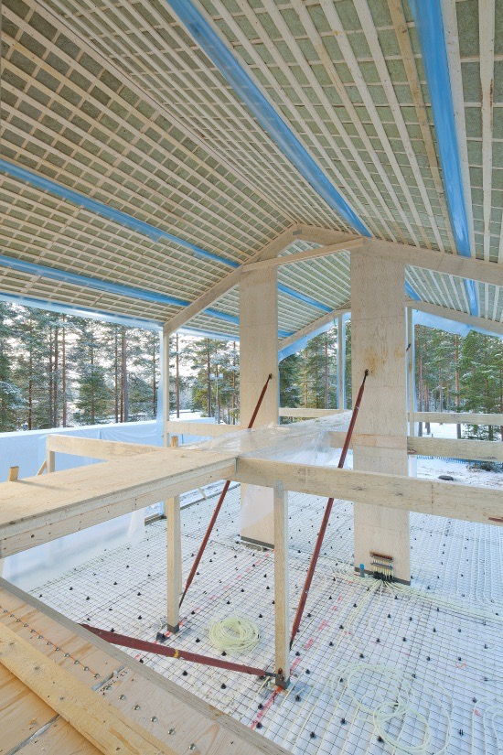
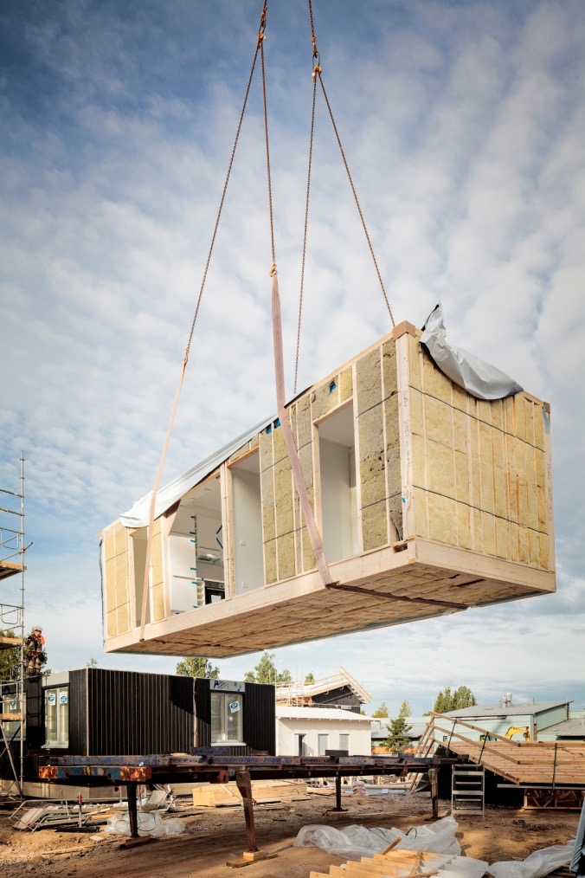
Runkojärjestelmiä
Puurakennuksen runkojärjestelmä tulisi olla tiedossa ja mukana suunnittelussa ennen kuin ensimmäistäkään viivaa talosta piirretään.
31
Tasoelementit
Pilari-palkki
Tilaelementit

Slide 32
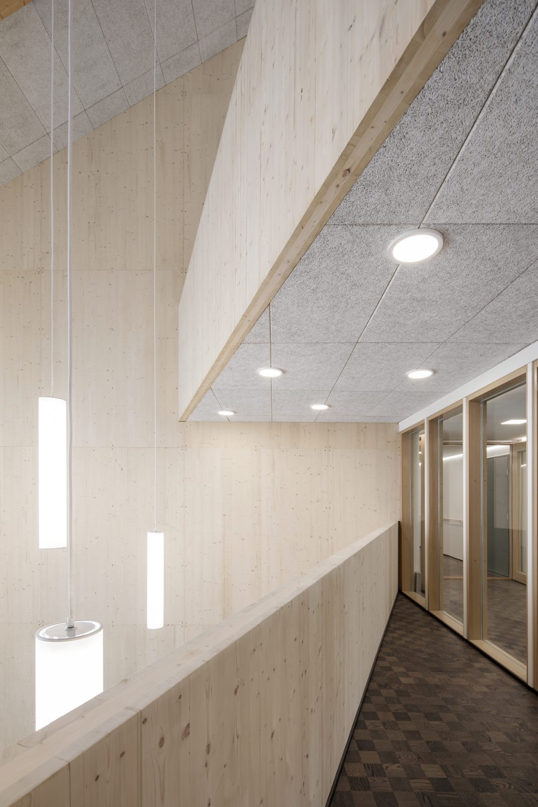
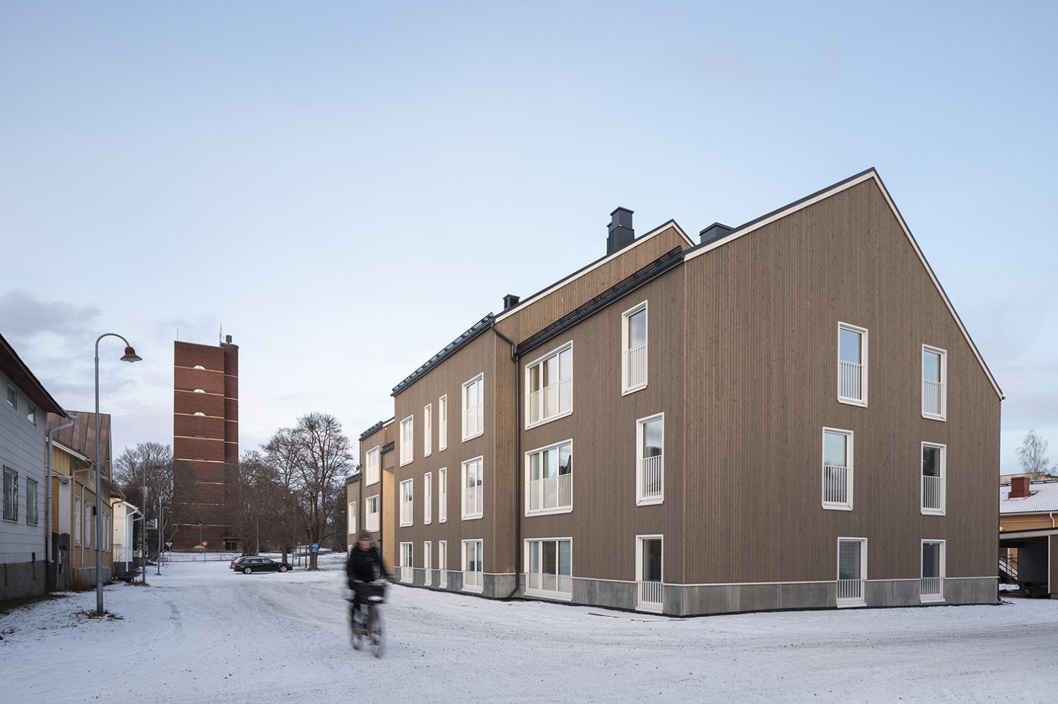
Tasoelementti
32
Arkkitehdit Rudanko-Kankkunen Oy / Trekoli, Pori, 2018
Kuva: Rudanko-Kankkunen

Slide 33
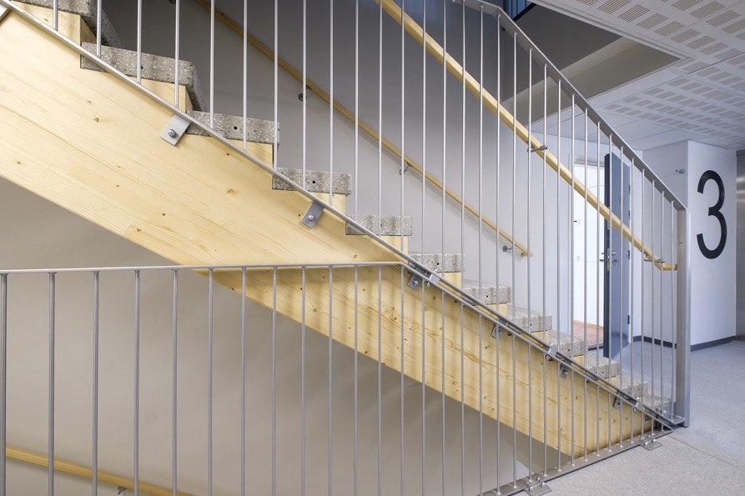
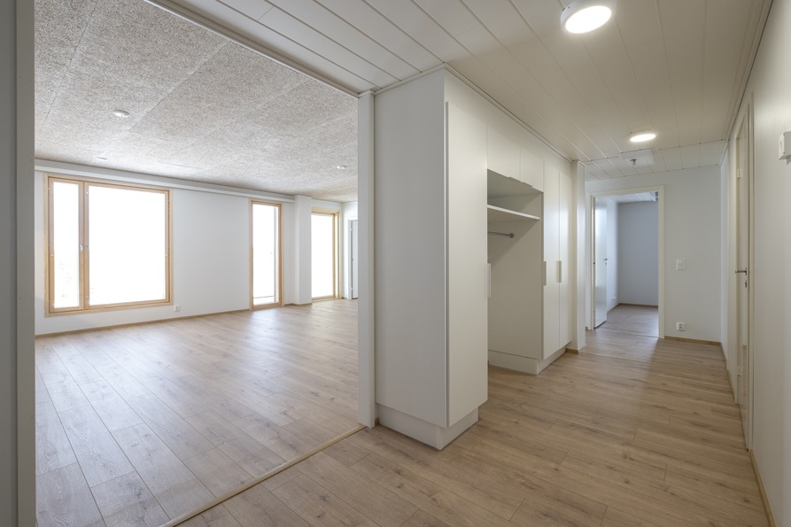
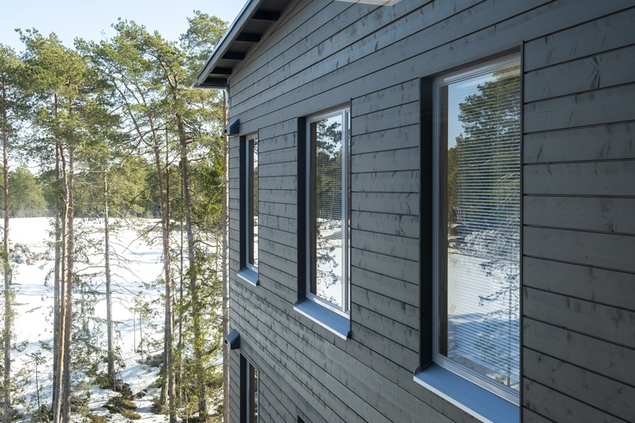
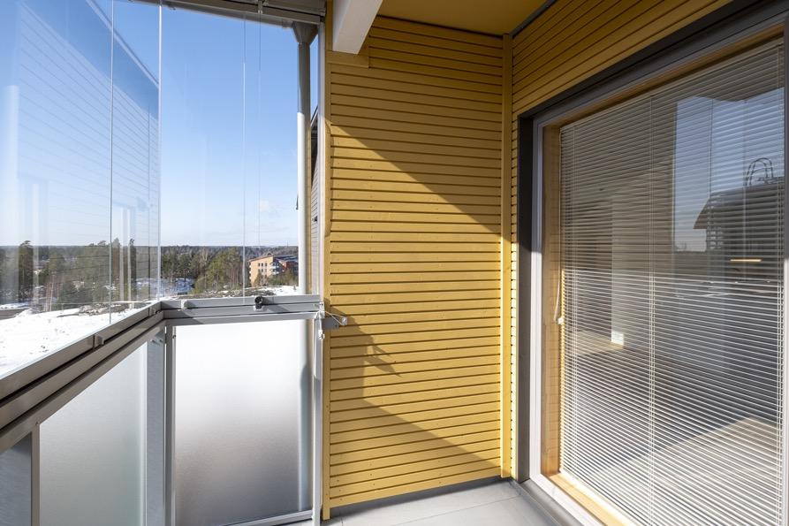
Tilaelementti
33
Ark­ki­teh­ti­toi­mis­to Ava­rion, arkkitehti Mark­ku Ran­ne
Kuvat: a-kruunu.fi

Slide 34
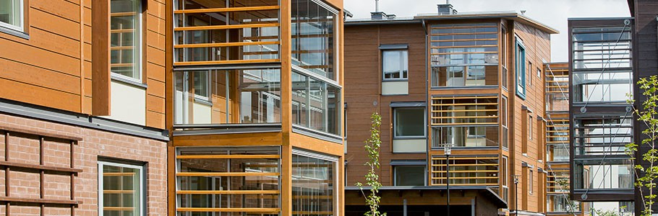
Pilari-palkki
34
Viikin Latokartano, Helsinki, 2012
Kuva: Metsä-Wood

Slide 35
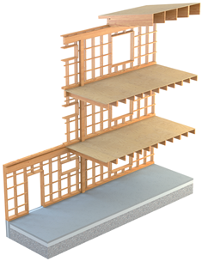
Pilari-palkkijärjestelmä
35

Slide 36
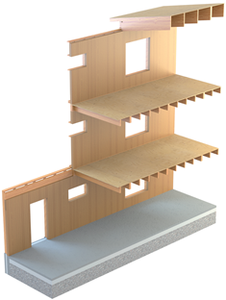
CLT-tekniikka
36

Slide 37
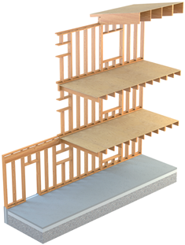
Rankarunkoinen suurelementtitalo
37

Slide 38
Muutama juttu rakentamismääräyksistä…

Slide 39
Suomen rakentamismääräykset uudistettiin 1.1.2018 alkaen
Asuntosuunnittelu: Ympäristöministeriön asetus asuin-, majoitus- ja työtiloista 1008 / 2017 + esteettömyyttä koskeva asetus 241 / 2017
Energiatehokkuus ja lämmöneristys: Ympäristöministeriön asetus rakennusten energiatehokkuudesta 1010 / 2017
Paloturvallisuus: Ympäristöministeriön asetus rakennusten paloturvallisuudesta 848 / 2017
Ääneneristys: Ympäristöministeriön asetus rakennusten ääniympäristöistä 796 / 2017

Slide 40
Voidaanko puurakentamista ohjailla esim. kaavoituksella?

Slide 41
Kyllä. Puurakentamista voidaan määrätä asemakaavalla ja asemakaavamääräyksillä julkisivujen osalta kuin myös rakennusrungon osalta.
Korkeimman hallinto-oikeuden päätös, 10.4.2015; Dnro 2337 / 1 / 13

Slide 42
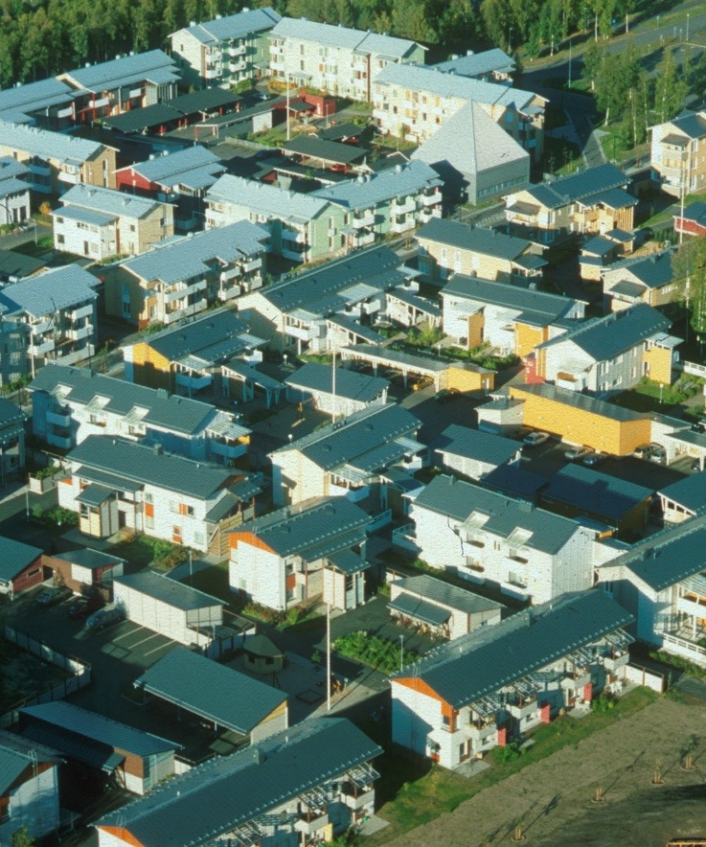
Korkeimman hallinto-oikeuden päätös, 10.4.2015; Dnro 2337 / 1 / 13
Puurakentamista voidaan määrätä asemakaavalla ja asemakaavamääräyksillä julkisivujen osalta kuin myös rakennusrungon osalta.
Toinen tehokas tapa on määrätä ja ohjata puurakentamista tontinluovutusehdoilla.

Slide 43
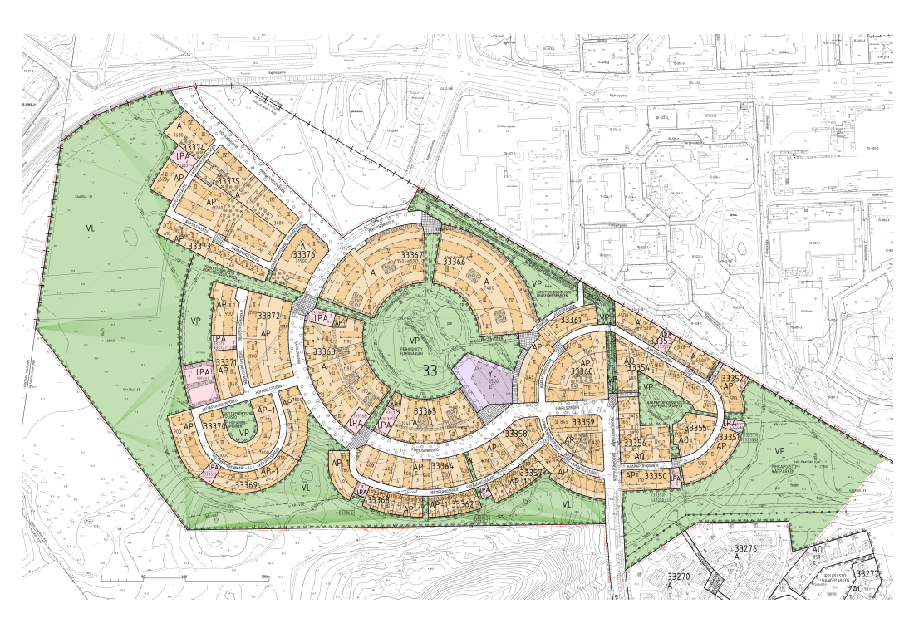
Case Honkasuon asemakaava
Honkasuo, Helsinki, 2017
Kuva: Helsingin kaupunki

Slide 44
Ote Honkasuon asemakaavan tiivistelmästä
“Asemakaava mahdollistaa lähes 1 600 asukkaan tiiviin ekologisen kaupunkikylän rakentamisen Honkasuolle. Kokonaiskerrosala on noin 65 000 k-m2.
Alueelle tulee monipuolinen rakennuskanta omakotitaloista kaupunkipientaloihin, rivitaloista yhtiömuotoisiin erillistaloihin ja pienkerrostaloihin. Honkasuolla noudatetaan matalaenergiarakentamisen periaatteita ja uusiutuvan energian tuottamiseen tarkoitetut laittee suunnitellaan osana rakennusten arkkitehtonista ilmettä.
Honkasuo on puurakentamisalue. Alueelle tulee päiväkoti ja tilat peruskoulun alaluokille. Asuntorakennusten pohjakerroksiin osoitetaan liiketiloja ja työtiloja, jotka mahdollistavat etätyöskentelyä ja lähipalvelujen syntymistä. Alueen sydän on kalliokumpareen ympärille kiertyvä niittypuisto palstaviljelyalueineen, pelikenttineen ja leikkipaikkoineen. Pienempiä korttelipuistikkoja on rakentamisen lomassa. Honkasuon länsiosan geologisesti arvokkaan turvesuon reunaan rakennetaan seudullisesti merkittävä virkistysreitti etelästä pohjoiseen.”

Slide 45
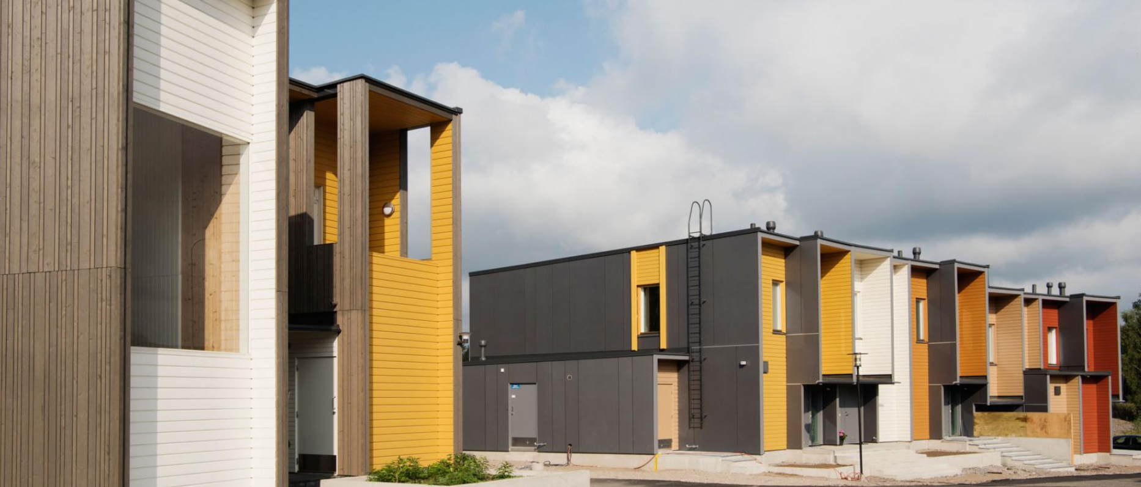
Honkasuo, Helsinki, 2017
Kuva: Helsingin kaupunki

Slide 46
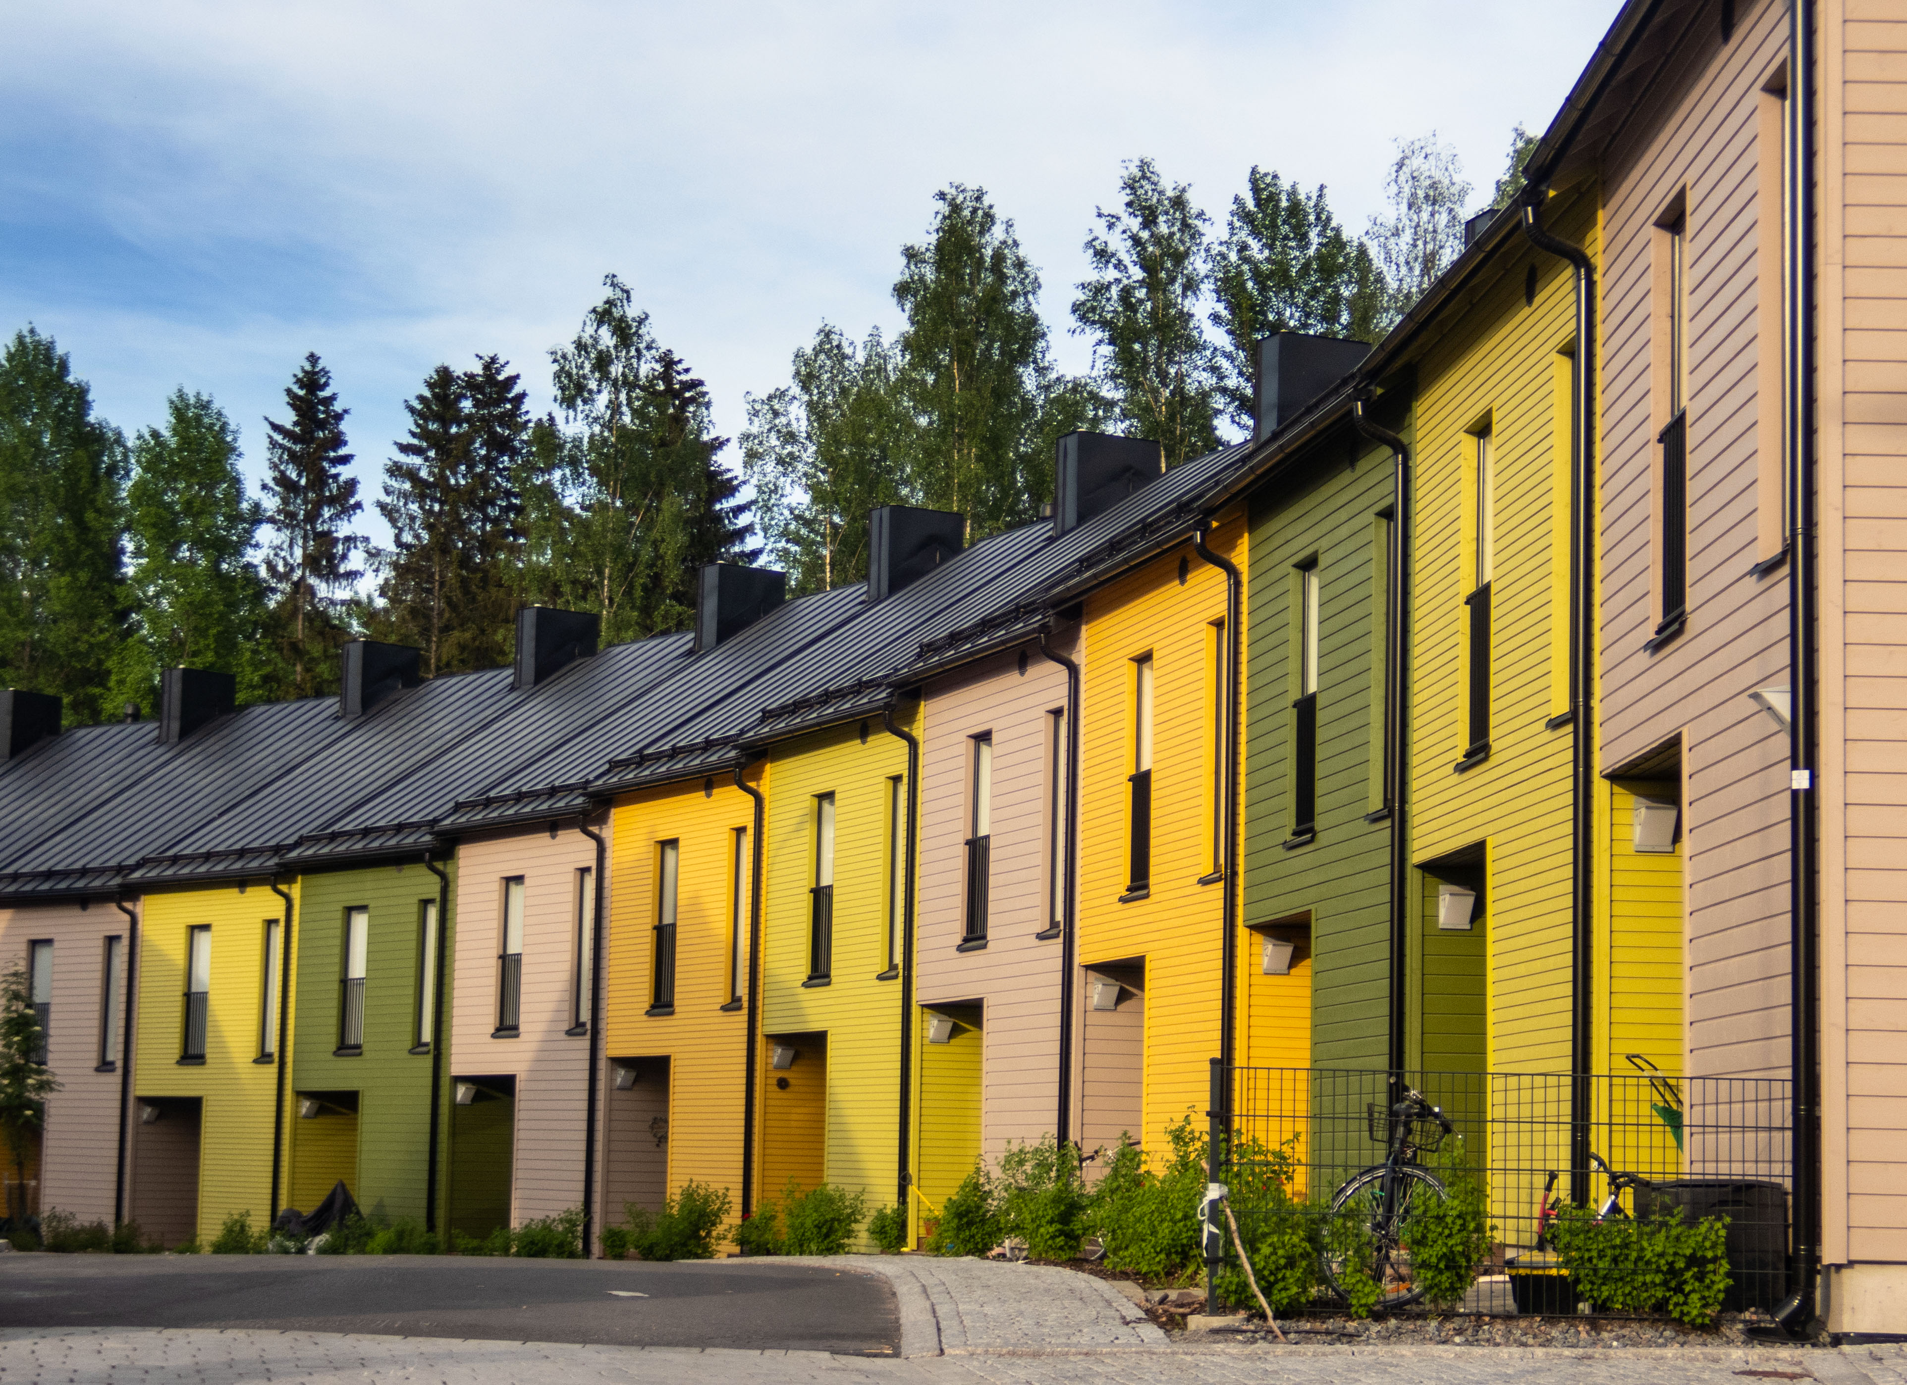
Honkasuo, Helsinki, 2017
Kuva: Helsingin kaupunki

Slide 47
Toinen tehokas tapa on määrätä ja ohjata puurakentamista tontinluovutusehdoilla, mutta niistä vielä lisää myöhemmin…
Korkeimman hallinto-oikeuden päätös, 10.4.2015; Dnro 2337 / 1 / 13

Slide 48
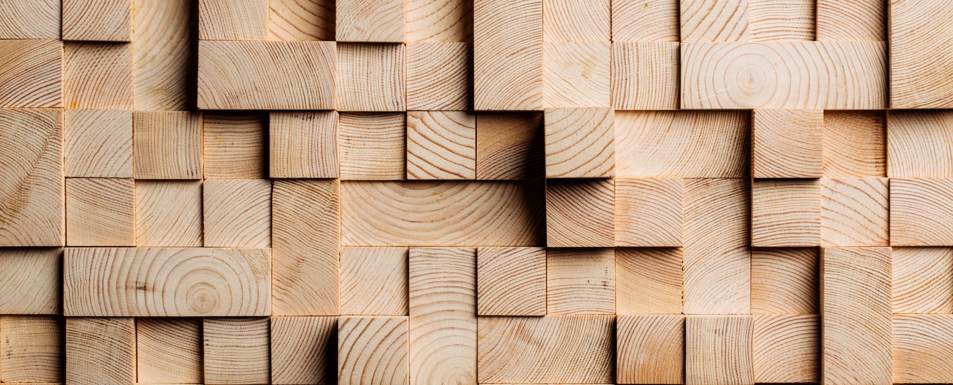
Nyt voimme lähteä tarkemmin tutkimaan teollisen puurakentamisen mahdollisuuksia arkkitehtisuunnitelussa!

